Slide 1
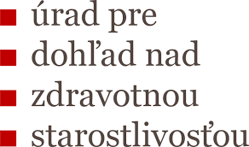
WORKSHOP prehliadky mŕtvych tiel metodické usmernenie, úskalia pri prehliadke a určenie správneho postupu ...ako ďalej?

Slide 2
www.zvld.sk zvldsr@gmail.com www.facebook.com/zvldsr

Slide 3
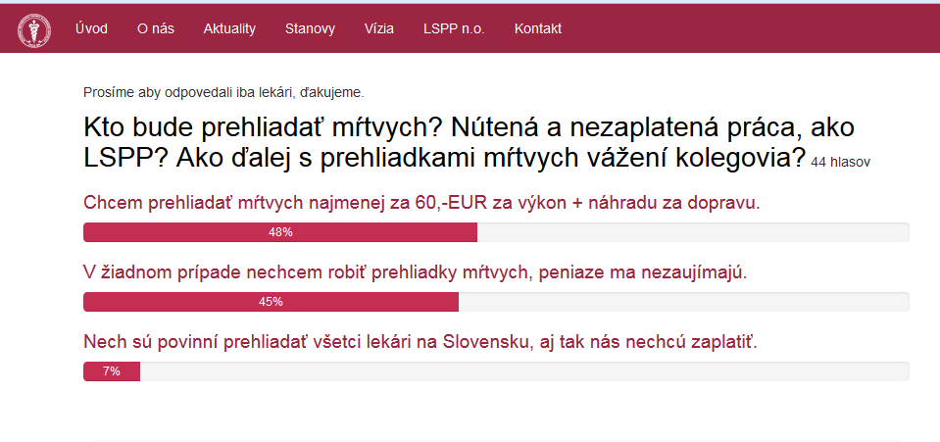
Ako ďalej s prehliadkami mŕtvych vážení kolegovia? 1. ako všeobecný lekár pre dospelých chcem prehliadať najmenej za 60,-EUR za výkon + náhradu za dopravu 2. nechcem prehliadať, peniaze ma nezaujímajú 3. nech sú povinní prehliadať všetci lekári na Slovensku

Slide 4
LEGISLATÍVNY RÁMEC PREHLIADOK
1. 576/2004 z.z. §41-43 (oznámenie úmrtia, prehliadka, určovanie času smrti)
2. 578/2004 z.z. §79, ods.1 písm.a),w), ods.2 písm.a) = povinnosti poskytovateľa
3. 581/2004 z.z. §48 (pitva)
4. 171/1993 z.z. o PZ
5. 131/2010 z.z o pohrebníctve
6. 300/2005 a 301/2005 z.z. – TZ a TP
7. MU UDZS 01/2014 k výkonu prehliadky

Slide 5
PROBLÉMY = PRÁVNA NEISTOTA
1. na koho padá povinnosť prehliadať? (poskytovateľ ZS / lekár poverený UDZS?)
2. právomoc UDZS vydať poverenie ako jednostranný právny akt?
3. povinnosť lekára prijať poverenie? (čl.18 Ústavy SR – nútená práca?)
4. poskytovanie ZS / výkon prehliadky (kolízia v čase – splniteľná povinnosť?)
5. právna zodpovednosť? – §18, ods.1 písm.n) a §20, ods.1 písm.k) zákona 581/2004 z.z.
Notes:
1/ podľa 578 – povinný je poskytovateľ, podľa 576 je povinný poverený lekár (§42), ale oznámenie prijíma poskytovateľ (§41)
2/ v právnom systéme nie je definovaná povinnosť lekára prijať poverenie – preto nemôže byť ani moc nad lekárom mu povinnosť vnútiť (nie je definovaná právomoc UDZS jednostranne rozhodnúť – nemá oporu v zákone)
3/ čl. 18 ÚSR prehliadanie mŕtvych vylučuje ako nútenú službu (nie je splnená dikcia ods.2)
4/ pri vynucovaní povinnosti musí byť v právnom štáte splnená podmienka jej spravodlivého vyžadovania – nie je možné, aby sa splnením jednej povinnosti vylučovalo splnenie inej povinnosti + navyše ukladanie povinností musí byť nediskriminačné a v zmysle zákona (čl.13 ÚSR)
5/ §18, ods.1 písm.n) zákona 581/2004 z.z. cit. „plní ďalšie úlohy ustanovené týmto zákonom a osobitným predpisom“ – odkazuje na §42, ods.2 zákona 576/2004 (viz. bod 1)

Slide 6
KVÍZ: otázka č.2
Vykonávam prehliadky:
1. pravidelne, lebo to nemá kto urobiť
2. spravidla sa postará o to niekto iný (kolega, lekár príslušného ÚDZS)
3. nevykonávam obhliadky

Slide 7
KVÍZ: otázka č.3
V našom regióne prehliadajú:
1. všeobecní lekári
2. zamestnanci ÚDZS (patológovia a súdni lekári)
3. iní lekári
4. neviem kto prehliada

Slide 8
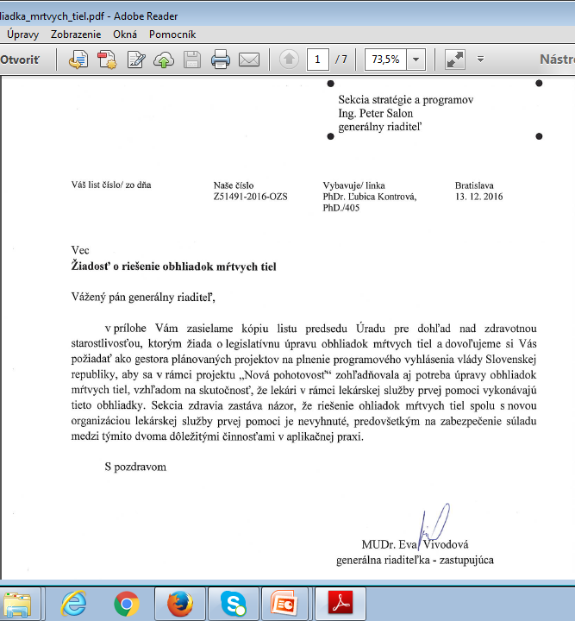
NÁVRHY „Z HORA“
neriešené rozpory:
živí/mŕtvi
povinnosť/rovnosť
právo/chaos
neriešené otázky:
logistiky
kompetentnosti
nákladovosti

Slide 9
ZASE PROBLÉMY ?
dôvod prečo práve VLD /VLDD (kapacitné a kvalifikačné predpoklady?)
kolízia ZS a prehliadania mŕtvych
náklady (UDZS / poskytovateľ / pacient?)
bezradnosť - paralelný dobrovoľný systém prehliadok - „zdravotná starostlivosť má prednosť“ (navrhovateľ pripúšťa zlyhanie systému)
prehliadka = činnosť vo verejnom záujme

Slide 10
KVÍZ: otázka č.4
Existujú vôbec náklady na prehliadanie mŕtvych tiel?
1. ÁNO – prirodzene to niekto musí zaplatiť
2. NIE – prirodzene sa to má robiť zadarmo

Slide 11
KVÍZ: otázka č.5
Náklady na prehliadanie mŕtvych tiel má znášať:
1. štát
2. zosnulý (pozostalí po zosnulom)
3. prehliadajúci lekár
4. iný subjekt (obec?)

Slide 12
KVÍZ: otázka č.6
Som ochotný/á prehliadať za odmenu:
1. najmenej 20,-EUR + náklady na dopravu
2. najmenej 30,-EUR + náklady na dopravu
3. najmenej 40,-EUR + náklady na dopravu
4. najmenej 50,-EUR + náklady na dopravu
5. najmenej 60,-EUR + náklady na dopravu
6. neviem, nefakturujem

Slide 13
KVÍZ: otázka č.7
Náklady na dopravu prehliadajúceho lekára včítane DPH sú:
1. najmenej 0,13 Eur/km
2. najmenej 0,26 Eur/km
3. najmenej 0,39 Eur/km
4. najmenej 0,52 Eur/km
5. viac ako 0,52 Eur/km
6. neviem, nefakturujem

Slide 14
KVÍZ: otázka č.8
Doprava prehliadajúceho lekára má byť:
1. zabezpečená prehliadajúcim lekárom
2. zabezpečená DZS
3. zabezpečená PZ SR
4. zabezpečená HaZZ SR

Slide 15
KVÍZ: otázka č.9
Bezporuchová logistika prehliadok mŕtvych tiel vo verejnom záujme s ohľadom na VLD:
1. som za dialóg s ÚDZS a nájdenie riešenia
2. nech ÚDZS hľadá riešenie bez VLD
3. neverím, že ÚDZS dá na názor VLD
4. je mi to jedno, budem prehliadať za akýchkoľvek podmienok

Slide 16
NA ZÁVER?
1. 576/2004 z.z. §41-43 (oznámenie úmrtia, prehliadka, určovanie času smrti)
2. 578/2004 z.z. §79, ods.1 písm.a),w), ods.2 písm.a) = povinnosti poskytovateľa
3. 581/2004 z.z. §48 (pitva)
4. MU UDZS 01/2014 k výkonu prehliadky
5. 513/1991 Zb, §269 ods.2
www.zvld.sk zvldsr@gmail.com www.facebook.com/zvldsr

